Slide 1








2026 文藻盃 MyET 團體賽說明會
文藻盃
英該由你發聲 !
不要英藏你的實力 !
Let’s speak up!
Let your Hidden English bloom!
主辦單位：文藻外語大學 英/外語能力診斷輔導中心
手機版本(mobile version)
Notes:
1.7.2013
1.7.2013
1
‹#›
‹#›

Slide 2









三大階段，輕鬆完成組隊
Three Stages to Build Your Team
第一階段
第二階段
第三階段
隊長建立隊伍流程
隊員加入隊伍流程
隊長核准隊員流程
Team Leader's Team Creation Process
Process for Team Members to Join a Team
Team Leader Approval Process
隊長從下載 App、配置文藻伺服器到成功創立隊伍。
隊員透過伺服器搜尋隊伍，並正確送出加入申請。
隊長進入後台查看申請紀錄，完成「准許加入」審核。
Notes:
1.7.2013
1.7.2013
3
‹#›
‹#›

Slide 3

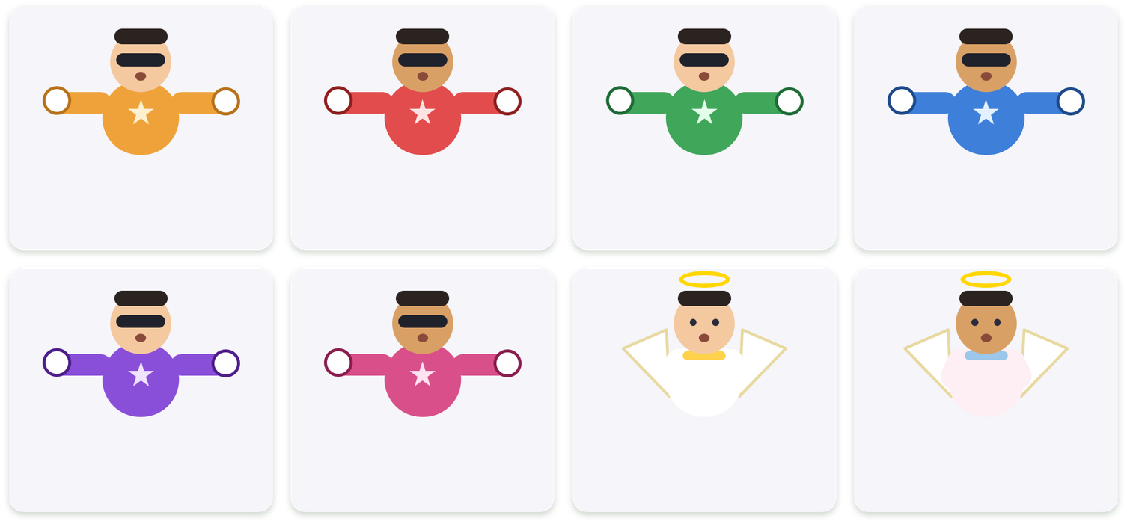


2026 文藻盃 MyET LEt’s speak up
行動版操作流程 · 正式開始
Notes:
1.7.2013
1.7.2013
4
‹#›
‹#›

Slide 4





第一階段
隊長建立隊伍流程
Team Leader's Team Creation Process
Notes:
1.7.2013
1.7.2013
5
‹#›
‹#›

Slide 5


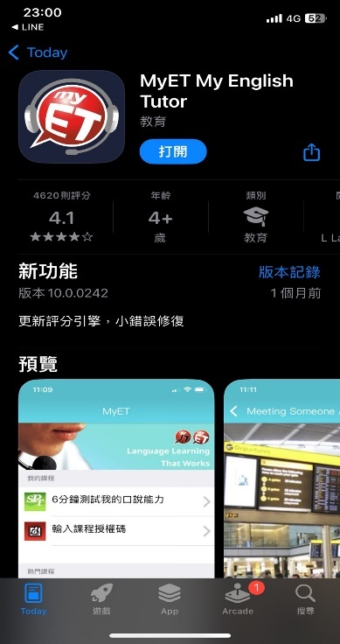





隊長建隊步驟 1
STEP 1
01
下載 MyET APP
在初賽開始之前，請先掃描競賽 QR Code，直接下載 MyET APP 至您的行動裝置中。
Before the preliminary competition starts, please scan the QR code for the competition to download the MyET app on your device.
Notes:
1.7.2013
1.7.2013
6
‹#›
‹#›

Slide 6
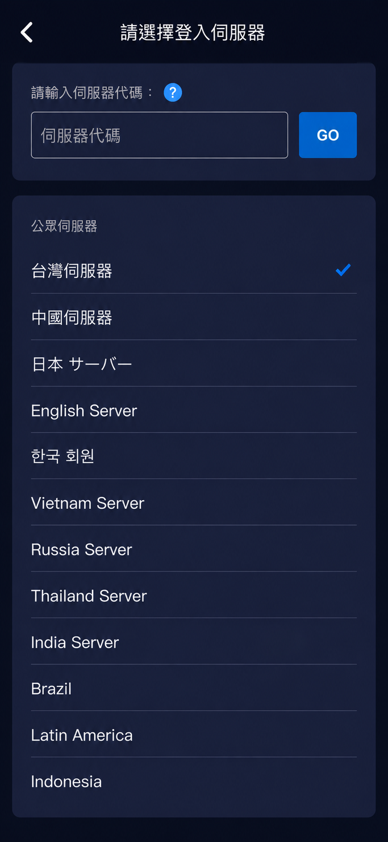








隊長建隊步驟 2
STEP 2
02
點選「個人」，再選「台灣伺服器」
Choose “Taiwan Server”
開啟 APP 後，進入選單點選「個人」，再點選右上角的「台灣伺服器」。
Click on “Personal Account,” and then click on the upper right corner “Taiwan Server.”
Notes:
1.7.2013
1.7.2013
7
‹#›
‹#›

Slide 7





隊長建隊步驟 3
STEP 3
WZUTW
03
輸入文藻專屬碼「WZUTW」
在伺服器位置欄位中輸入專屬代碼：WZUTW，以順利進入文藻外語大學專屬伺服器。
Enter “WZUTW” to access the dedicated server for Wenzao Ursuline University of Languages.
Notes:
1.7.2013
1.7.2013
8
‹#›
‹#›

Slide 8
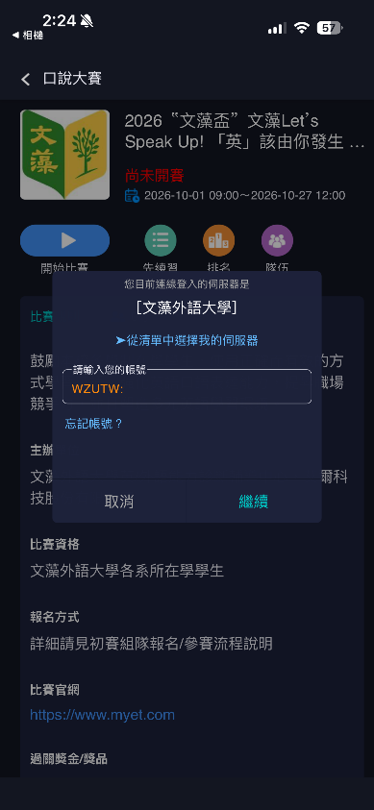
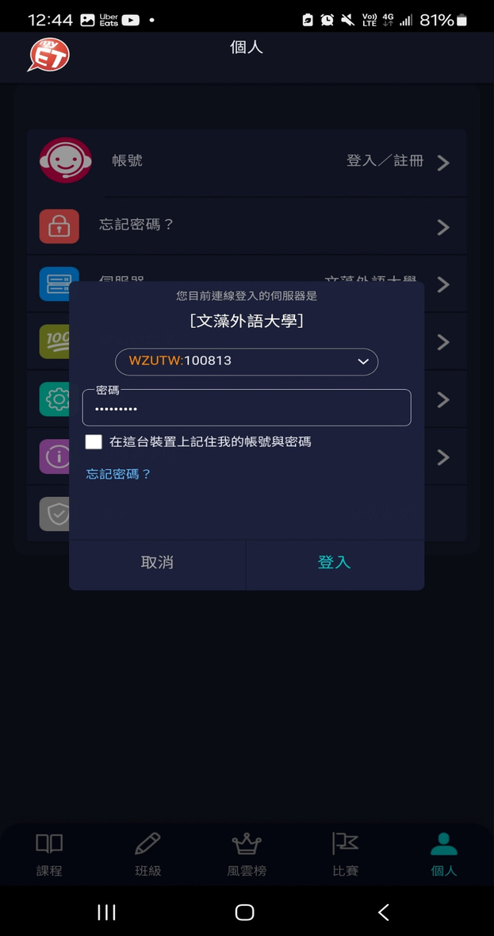


隊長建隊步驟 4
STEP 4
04
登入帳號與密碼
進入登入畫面後，請輸入與您個人文藻外語大學資訊服務入口網站完全相同的帳號與密碼。
Insert your "Password"
Insert your "Account"
Enter your username and password, and use the same login credentials as the Wenzao Information Service Portal.
學號@st入學年.wzu.edu.tw
Student ID @ st + Year of Admission + .wzu.edu.tw
Notes:
1.7.2013
1.7.2013
9
‹#›
‹#›

Slide 9
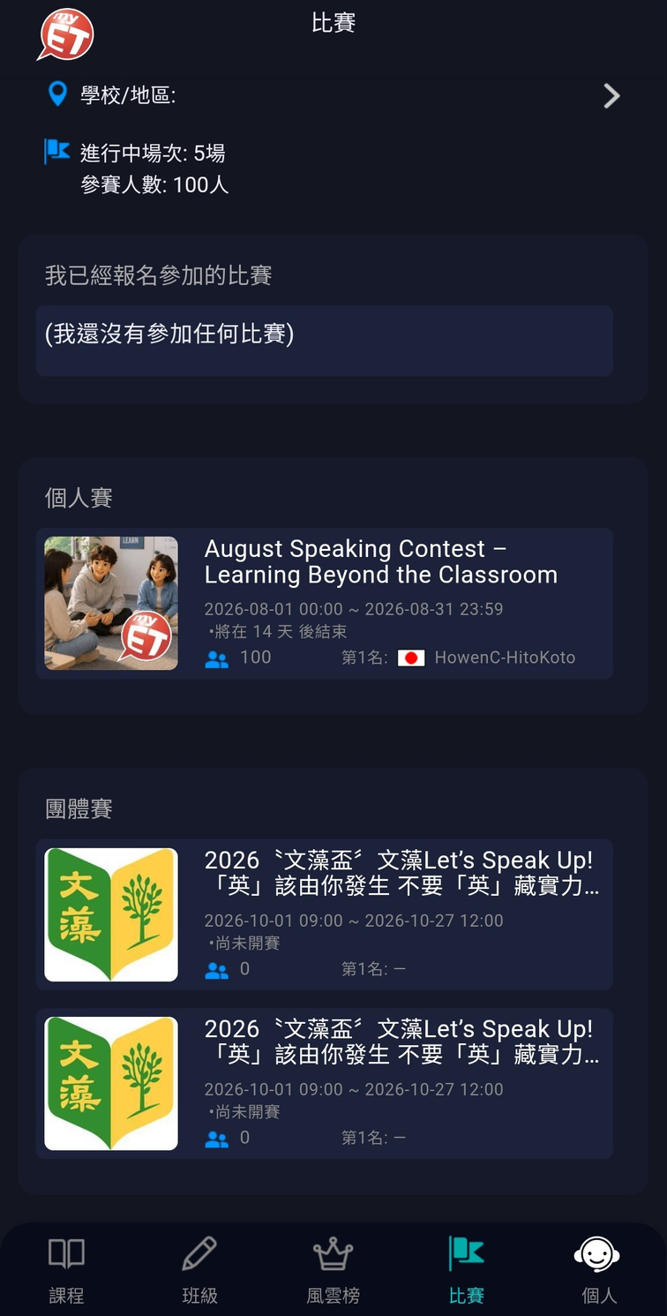



隊長建隊步驟 5
STEP 5
05
選擇賽事專區
登入後點選「比賽」，參賽隊伍隊長可依組別點選「朗讀賽」或「跟讀賽」介紹頁面。
Click on “Competition,” and the team leader can click on the introduction page for either the “Read Aloud Competition” or “Shadowing Competition.”
The Shadowing Contest
The Read Aloud Contest
Click “Contest”
Notes:
1.7.2013
1.7.2013
10
‹#›
‹#›

Slide 10
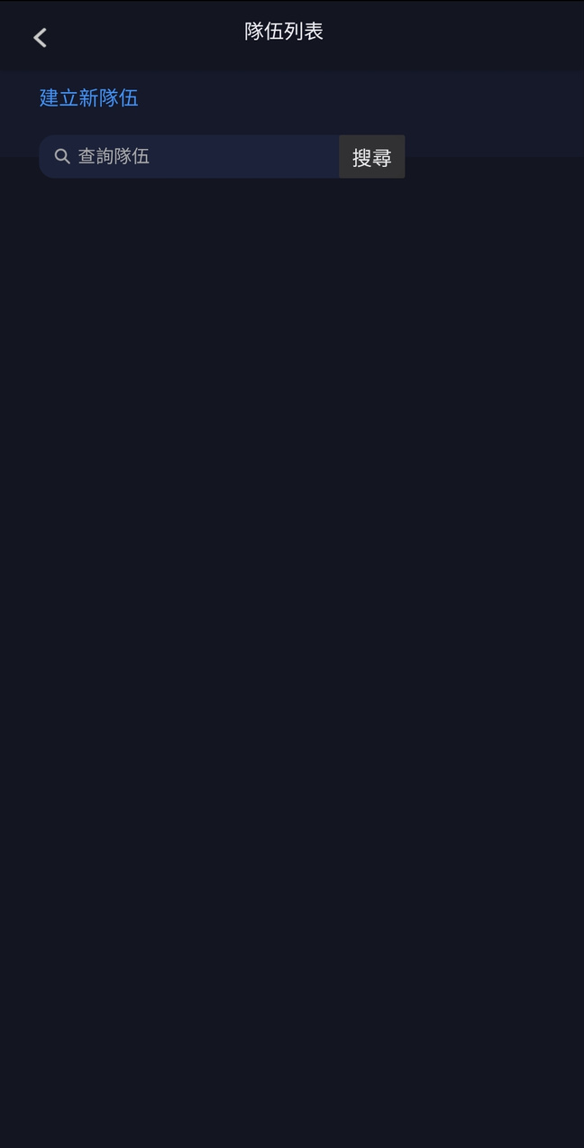


隊長建隊步驟 6
STEP 6
Create new team
06
點選「隊伍」按鈕
進入賽事介紹頁後，請點選左下方的「隊伍」按鈕進入組隊清單介面。
On the introduction page for the competition, the team leader should click the green “Team” button on the left to enter the team list page.
Notes:
1.7.2013
1.7.2013
11
‹#›
‹#›

Slide 11
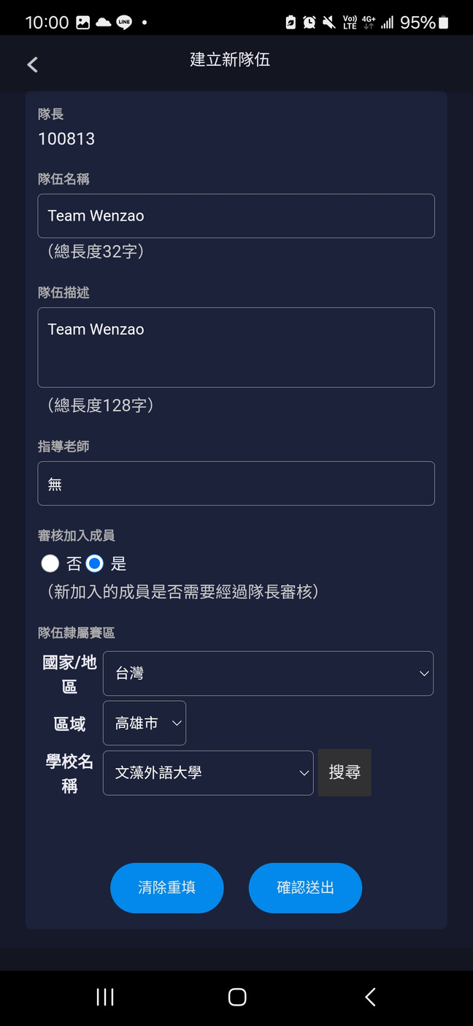



隊長建隊步驟 7
STEP 7
Insert “ Team Name”
07
點選「建立新隊伍」
Insert “Team Name” Again
進入隊伍列表頁面後，請點選左上方的「建立新隊伍」按鈕，於「隊伍名稱」 與「隊伍描述」輸入隊伍名稱 ， 「審核加入成員」 選項按“是”，並輸入“學校名稱” 。請隊長務必詳實填寫，且隊伍名稱必須與官方報名時完全相同，以利大會審核對照資料。
Click “Yes” to verify members
After entering the Team List page, click “Create New Team.” Enter the Team Name in the “Team Name” and “Team Description” fields, set “Approve Member Requests” to “Yes,” and enter the “ School Name”.
Please ensure all information is accurate and that the team name exactly matches the official registration for verification.
Insert “School Name”
Please confirm and click “submit”!
Notes:
1.7.2013
1.7.2013
12
‹#›
‹#›

Slide 12



第二階段
隊員加入隊伍流程
Process for Team Members to Join a Team
Notes:
1.7.2013
1.7.2013
14
‹#›
‹#›

Slide 13





隊員加入步驟 1
STEP 1
01
下載 MyET APP
同樣地，隊員在開始初賽前，請先掃描競賽 QR Code，直接下載 MyET APP。
Before the preliminary competition starts, please scan the QR code for the competition to download the MyET app on your device.
Notes:
1.7.2013
1.7.2013
15
‹#›
‹#›

Slide 14



隊員加入步驟 2
STEP 2
02
點選「個人」，再選「台灣伺服器」
Choose “Taiwan Server”
開啟 APP 點選「個人」，再點選右上角「台灣伺服器」。
Click on “Personal Account,” and then click on the upper right corner “Taiwan Server.”
Notes:
1.7.2013
1.7.2013
16
‹#›
‹#›

Slide 15




隊員加入步驟 3
STEP 3
WZUTW
03
輸入文藻專屬碼「WZUTW」
同樣於欄位輸入 WZUTW，連線至文藻外語大學專屬伺服器。
Enter “WZUTW” to access the dedicated server for Wenzao Ursuline University of Languages.
Notes:
1.7.2013
1.7.2013
17
‹#›
‹#›

Slide 16
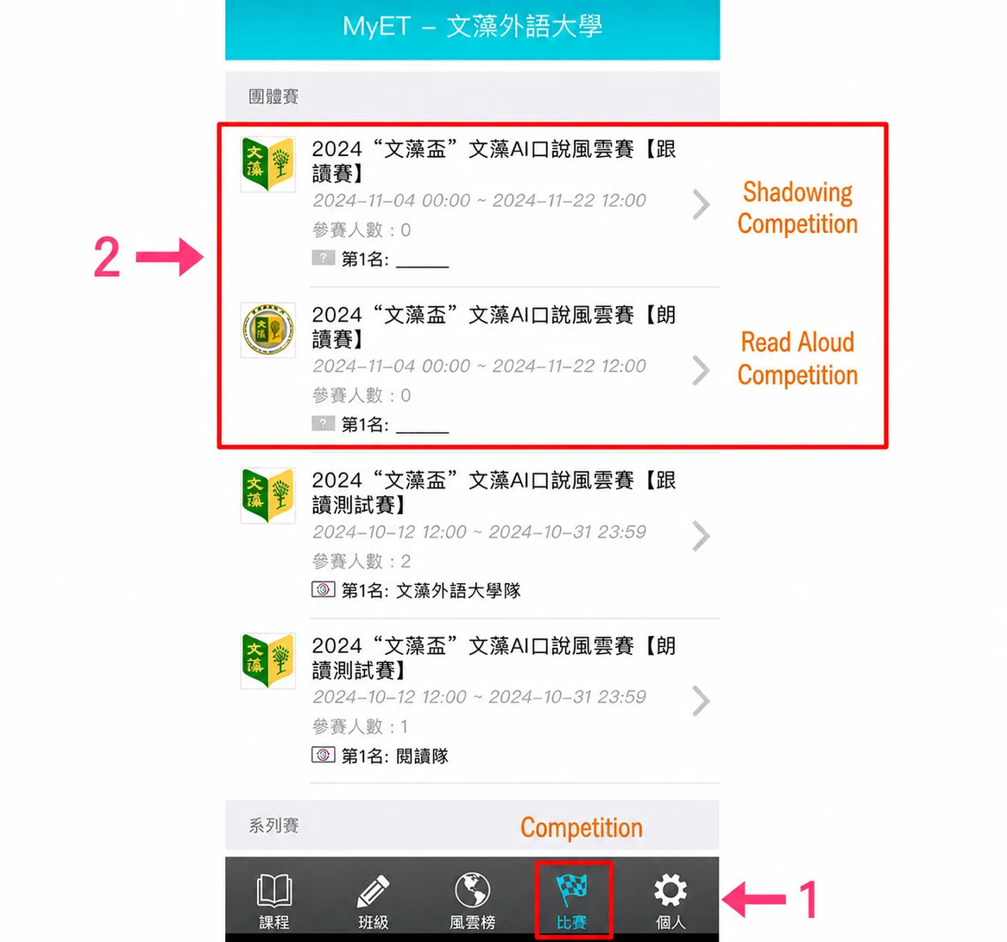




隊員加入步驟 4
STEP 4
04
登入帳號密碼
登入時請使用與您文藻外語大學資訊服務入口網站相同之登入帳密。
Insert your "Password"
Insert your "Account"
Enter your username and password, and use the same login credentials as the Wenzao Information Service Portal.
學號@st入學年.wzu.edu.tw
Student ID @ st + Year of Admission + .wzu.edu.tw
Notes:
1.7.2013
1.7.2013
18
‹#›
‹#›

Slide 17



隊員加入步驟 5
STEP 5
05
點選比賽並選擇組別
登入成功後，請點選「比賽」進入，並選擇您的競賽類別：「朗讀賽」或「跟讀賽」。
Click on “Competition,” and the team member can click on the introduction page for either the “Read Aloud Competition” or “Shadowing Competition.”
Please select the contest you join!
The Shadowing Contest
The Read Aloud Contest
Notes:
1.7.2013
1.7.2013
19
‹#›
‹#›

Slide 18
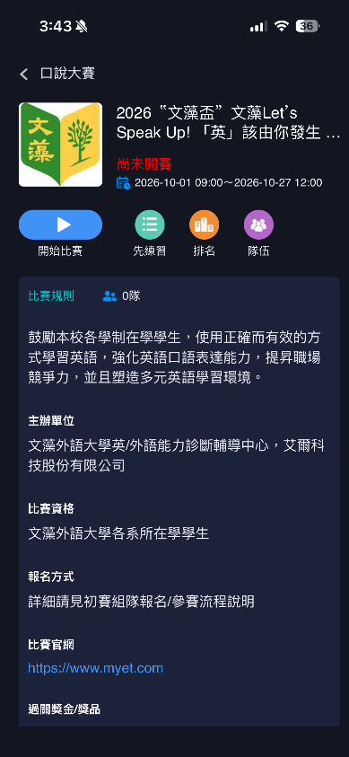


隊員加入步驟 6
STEP 6
06
點選左方「隊伍」
進入朗讀賽或跟讀賽介紹頁後，請同樣點選左下角的綠色「隊伍」按鈕。
Choose “Team” with purple button
On the introduction page for the competition, the team member should click the green “Team” button on the left to enter the team list page.
Notes:
1.7.2013
1.7.2013
20
‹#›
‹#›

Slide 19

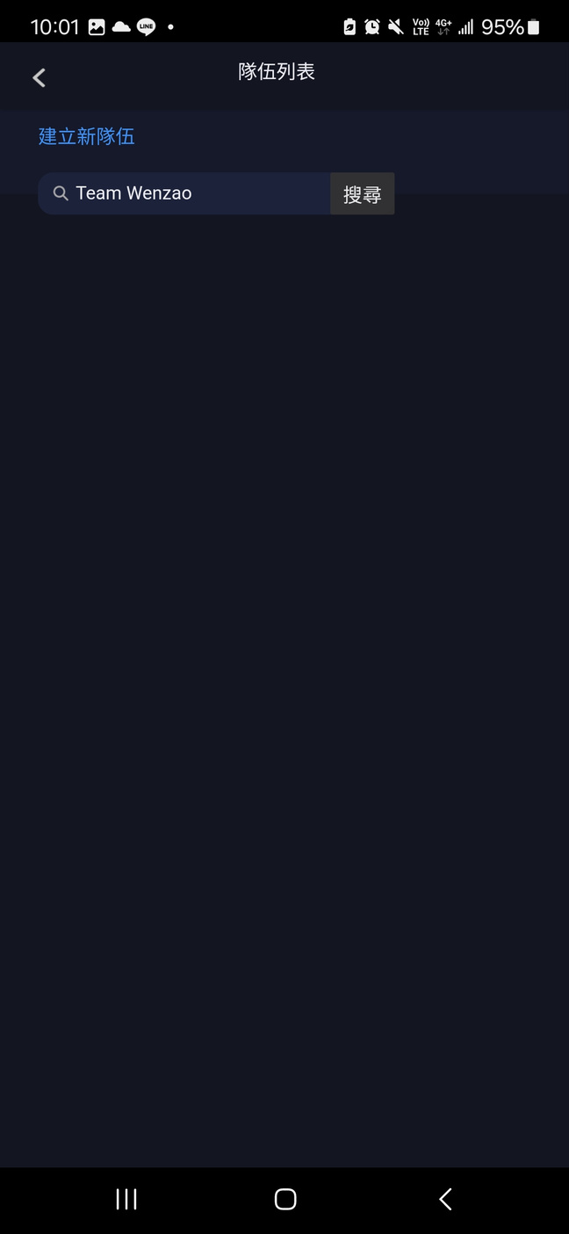


隊員加入步驟 7
STEP 7
Enter the “Team Name”,
and click "Search”
07
點選「查詢隊伍」並進行搜尋
點選左上方「查詢隊伍」，並在搜尋欄中輸入您隊長創立的隊伍名稱關鍵字，接著按下搜尋。
Please click on “Search Teams” and enter the team name, then click “Search.”
Notes:
1.7.2013
1.7.2013
21
‹#›
‹#›

Slide 20
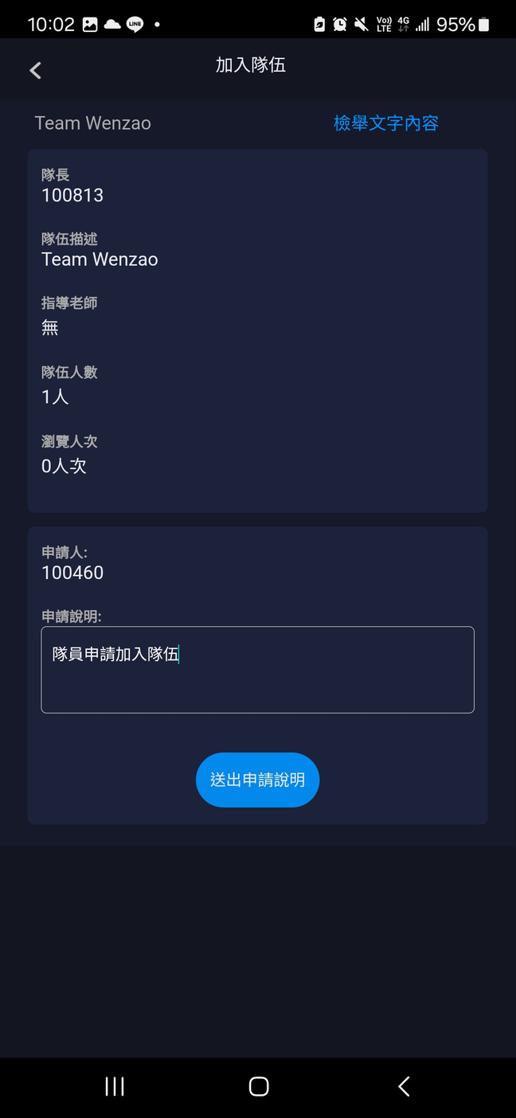
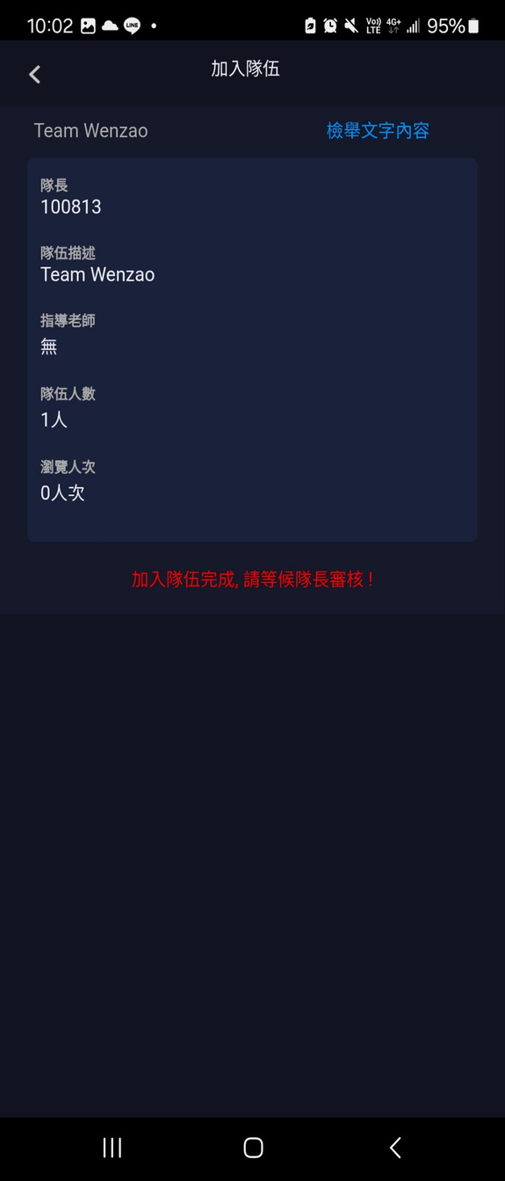


隊員加入步驟 9
STEP 8
08
確認並送出申請
進入隊伍資訊畫面並確認無誤後，請按下「送出申請說明」。接著請等候隊長在後台完成核准，即可完成加入流程！
Successfully joined the team!
Awaiting team leader approval!
.
After entering the team and verifying the information, please click “Submit Application.” Wait for the team leader to review your application.
Apply to join the team
Please click “Submit Application” button.
Notes:
1.7.2013
1.7.2013
23
‹#›
‹#›

Slide 21



第三階段
隊長核准隊員流程
Team Leader Approval Process for Team Members to Join
Notes:
1.7.2013
1.7.2013
24
‹#›
‹#›

Slide 22
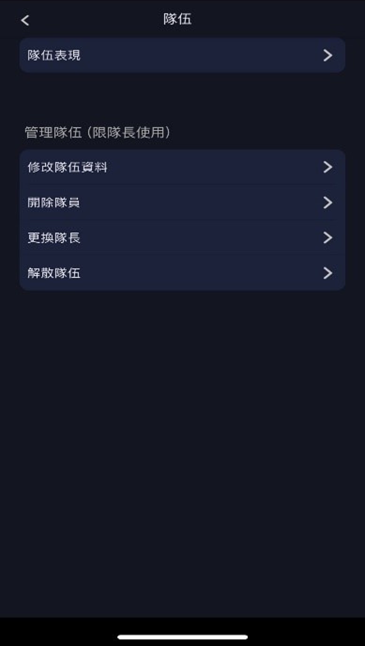





隊長審核步驟 1
STEP 1
Click “Team Performance”
01
進入「隊伍表現」
參賽隊伍隊長請在後台介面點選「隊伍表現」，即可順利進入審核及核准隊員的專屬頁面。
The team leader clicks on the “Team Performance” section and enters the page to approve of team members' application.
Notes:
1.7.2013
1.7.2013
25
‹#›
‹#›

Slide 23
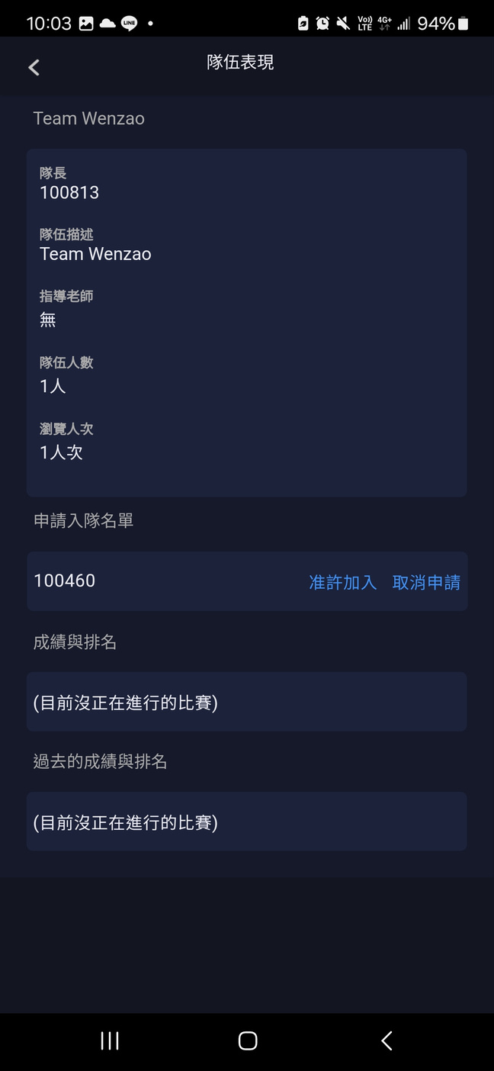
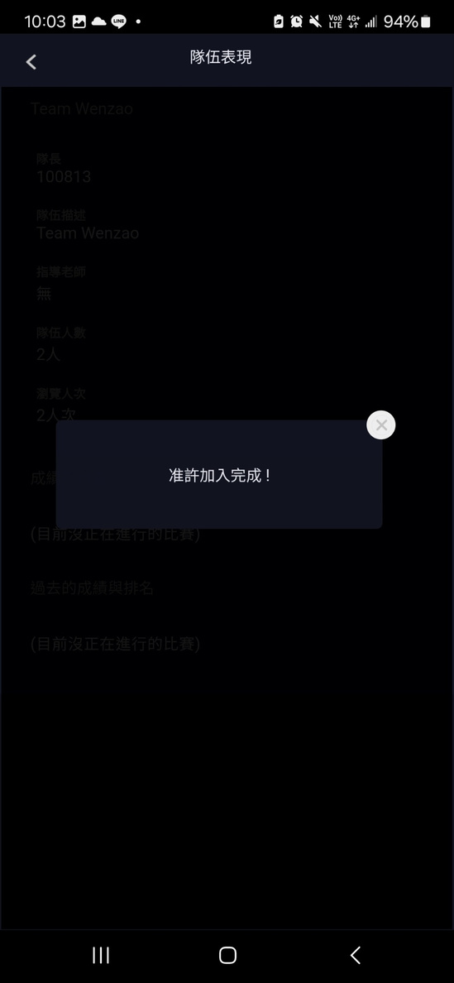




隊長審核步驟 2
STEP 2
Team Join Approved!
02
確認隊員帳號並「准許加入」
請隊長務必核對申請者的帳號是否的確為您隊伍的另外兩位成員。確認無誤後，請按下「准許加入」完成審核！
The team leader should verify whether the accounts applying to join are the other two team members. Once confirmed, press “Approve to Join.”
Approved to join
Notes:
1.7.2013
1.7.2013
26
‹#›
‹#›

Slide 24









2026 文藻盃 · Let's Speak Up!
THANK YOU
預祝各位參賽隊伍榮獲佳績！
如有任何疑問，歡迎洽詢英/外語能力診斷輔導中心（分機 7403）
Notes:
1.7.2013
1.7.2013
27
‹#›
‹#›

